Slide 1
Creativitatea
Ce este creativitatea?
Structura creativităţii
Nivelele creativităţii
Persoana creativă
Fazele procesului creativ
Stimularea creativităţii
Creativitate şi inteligenţă
Prezentarea se bazează pe cursul dlui Ion Negură, disponibil online la https://psyexcelsior.files.wordpress.com/2016/03/tema-6-creativitatea.pdf

Slide 2

1. Ce este creativitatea?
A. Munteanu inventariază peste 50 de definiţii
Termenul - introdus în psihologie de Gordon Allport
Ca proces
  focalizare a personalităţii printr-o interacţiune a factorilor biologici, psihologici şi sociali,
  având drept rezultat o idee sau un produs nou, original
  cu sau fără utilitate şi valoare socială

Slide 3
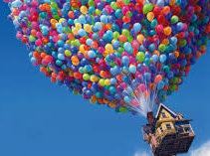
În termeni de capacitate
  producere a ideilor noi şi originale (descoperiri, invenţii etc.)
  acceptate de comunitatea ştiinţifică drept valori (estetice, culturale, tehnice, artistice etc.)
Caracteristici
  este o structură a personalităţii
  soldată cu un produs creativ
    nou
    original
    care răspunde unei necesităţi sociale (pt. adulţi)
    care este recunoscut de experţi ca valoare autentică (pt. adulţi)

Slide 4

2. Structura creativităţii
Teresa Amabile:
  abilităţi speciale
    asigură realizarea cu succes a unor activităţi într-un anumit domeniu
  gândire divergentă
    flexibilă, originală, fluidă
  motivaţie intrinsecă

Slide 5
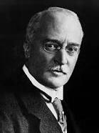
3. Nivelele creativităţii
Creativitatea expresivă
  proprie copiilor, manifestată în desen, cântec, poveşti
Creativitatea productivă
  specifică adulţilor, manifestată în realizarea abilă a unor sarcini (nu neapărat originală)
Creativitatea inventivă
  conexiuni noi între elemente deja existente
Creativitatea inovativă
  lucrări noi, originale (talent)
Creativitatea emergentă
  revoluţionarea domeniului (geniu)

Slide 6

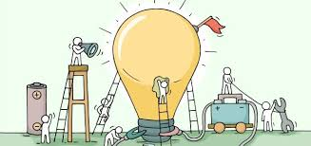
„little-c” – indicator al sănătății mintale, implicată în rezolvarea zilnică a problemelor
„BIG-C” – ideile cu impact deosebit asupra dezvoltării unor domenii sau a vieții în general
Creativitatea artiștilor vs. creativitatea oamenilor de știință

Slide 7
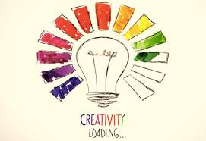
Componentele creativității
Originalitatea
Funcționalitatea
Criterii psihologice de evaluare a creativității
Fluiditatea
Flexibilitatea
Originalitatea
Elaborarea

Slide 8
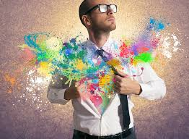
4. Persoana creativă
Succes
Ordine cognitivă
Curioasă
Uneori dominatoare
Independentă
Nonconformistă
Perseverentă
Încredere
Interese diverse

Slide 9
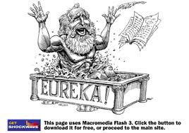
5. Fazele procesului creativ
Pregătirea/prepararea
  descoperirea şi analiza iniţială a problemei; abandonarea
Incubaţia
  rezolvarea continuă în alte instanţe ale psihicului
Iluminarea
  momentul „aha”
Verificarea

Slide 10

6. Stimularea creativităţii
Brainstorming (7±2 persoane)
  Ideile emise iniţial nu sunt criticate
  Se apreciază diversitatea ideilor
  Ideile se preiau şi se dezvoltă
Philips 6-6 (blitz-brainstorming)
Discuţia panel

Slide 11
7. Creativitate şi inteligenţă
Ipoteza iniţială: legătură strânsă între cele două variabile
Studii ulterioare: coeficienţi de corelaţie modeşti între creativitate şi inteligenţă (vezi studiul lui Terman - 1920)
Inteligenţa superioară nu implică neapărat creativitate superioară
  Profesorii manifestă simpatie pentru elevii cu gândire convergentă (comp. cu cei cu gândire divergentă)

